Slide 1
СИБИРСКИЕ БОГАТСТВА
Самые полезные и вкусные ягоды сибирской тайги.
Подготовила: воспитатель
МБДОУ № 65 «Фестивальный»
Э. И. Ковтун
Г. Сургут 2021

Slide 2
В северных широтах преобладают суровые зимы с коротким жарким летом. Тем не менее, за сравнительно небольшой промежуток времени в местных лесах и садах успевают поспеть удивительные плоды. Ягоды севера славятся тем, что в них находиться очень большая концентрация полезных веществ. Кроме того, они обладают ярким вкусом и характеризуются невероятной морозостойкостью. Ниже представлены несколько самых популярных названий северных ягод с фото и описанием, познакомившись с которыми сразу появляется желание посадить их на своем участке.

Slide 3
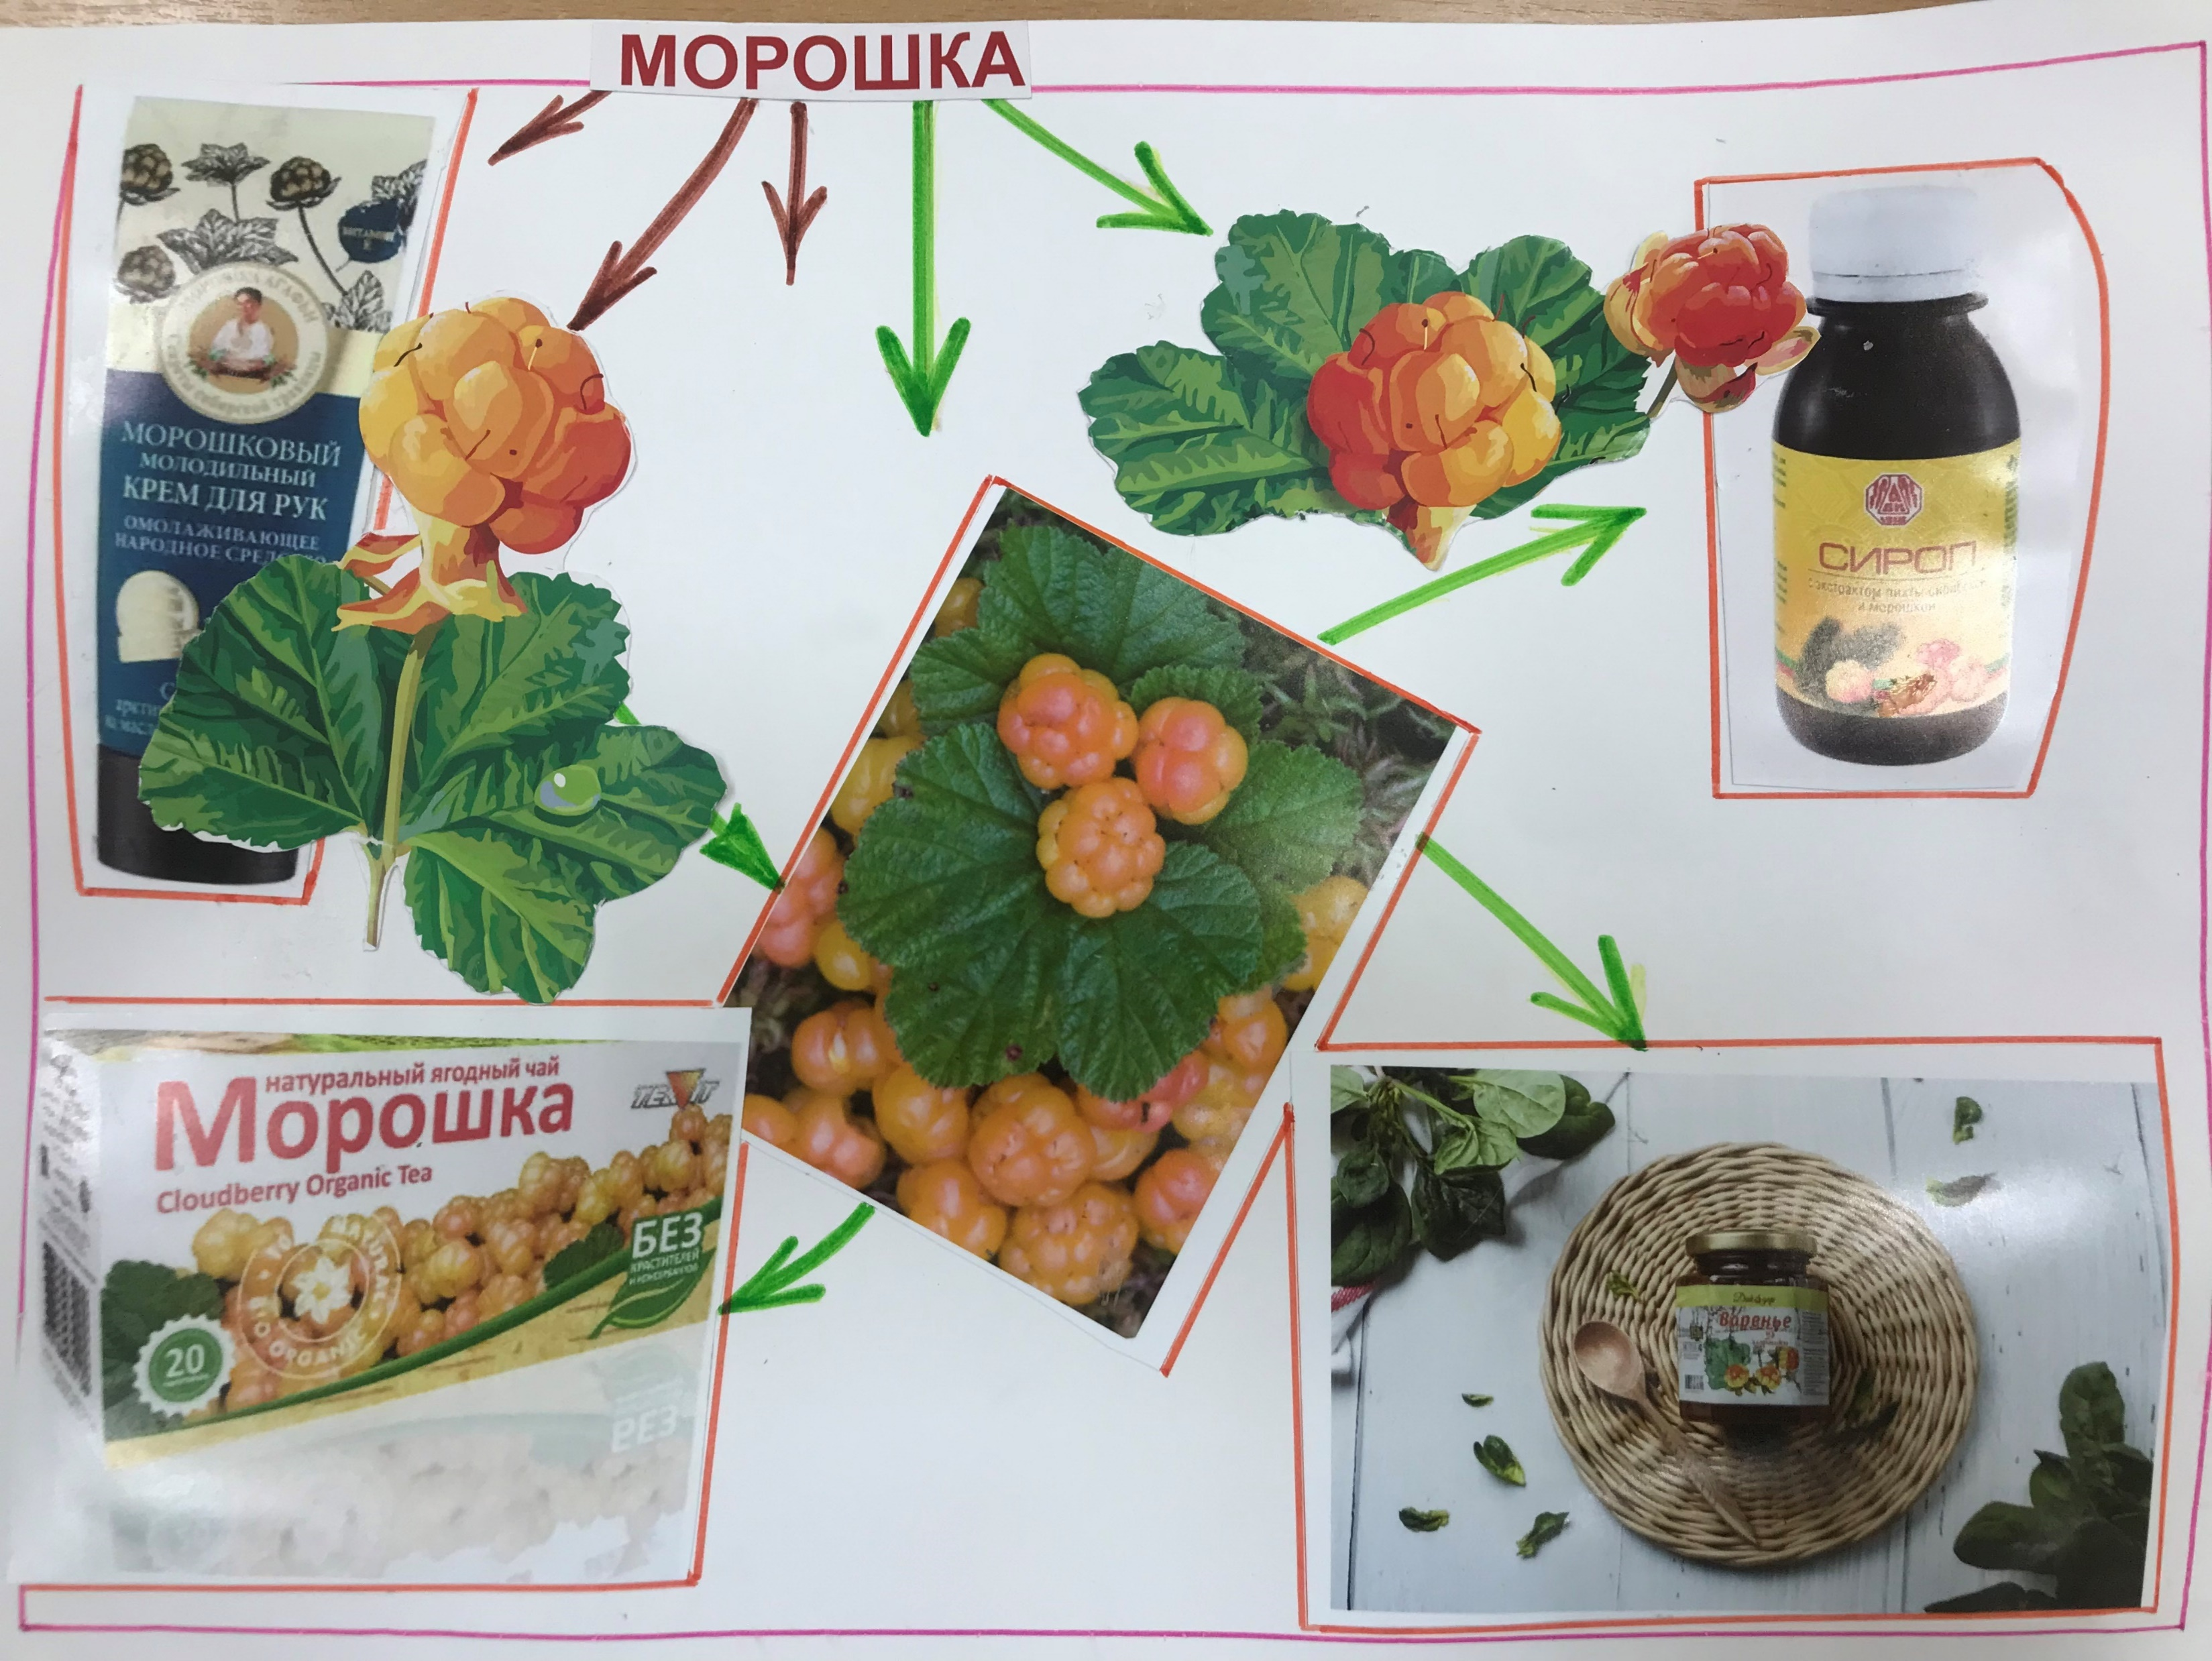
МОРОШКА
Травянистое или полукустарниковое растение высотой до 30 см, с ползучим корневищем. Стебли тонкие, прямостоячие. Листья пятилопастные, по краю неровно-городчатые.
Цветки однополые, одиночные, белые. Чашелистиков и лепестков по пять. Цветёт в июне — июле, а через 40-45 дней созревают ягоды ярко-оранжевого цвета.
Выполнила воспитанница
Рамазанлы Ханым

Slide 4
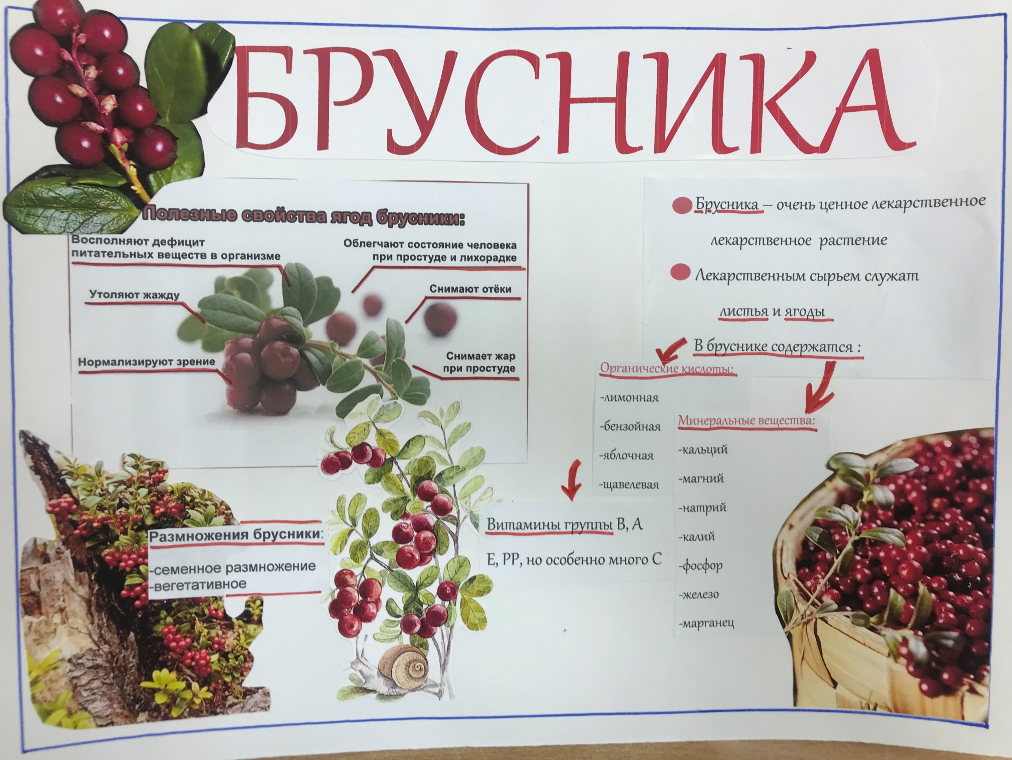
БРУСНИКА
Растет по всей лесной и тундровой зонам по сухим и сырым хвойным, смешанным и лиственным лесам, зарослям кустарников.
Ягоды брусники ярко-красного цвета. После первых заморозков ягоды становятся мягкими и водянистыми, могут храниться под снегом до весны.
Выполнила воспитанница
Атаполиева Малика

Slide 5
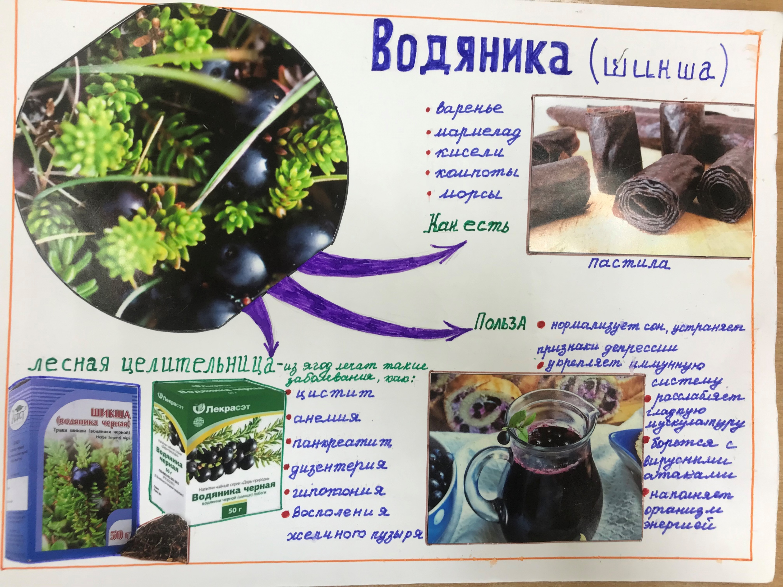
ВОДЯНИКА
Водяника — стелющийся кустарничек, высота которого редко превышает 20 см, а длина побегов может достигать 100 см.
Растёт пятнами — куртинами, каждая из которых представляет собой единую особь. Веточки, длиной до 1 м, большей частью скрыты в моховой подушке, покрыты точечными желёзками белого или янтарного цвета.
Плод — чёрная (с сизым налётом) или красная ягода диаметром до 5 мм с жёсткой кожицей и твёрдыми семенами, внешне похожая на ягоду черники. Созревает в августе. Сок имеет пурпурный цвет. Ягоды остаются на побегах до весны.
Выполнила воспитанница
Абдувалиев Сардор

Slide 6
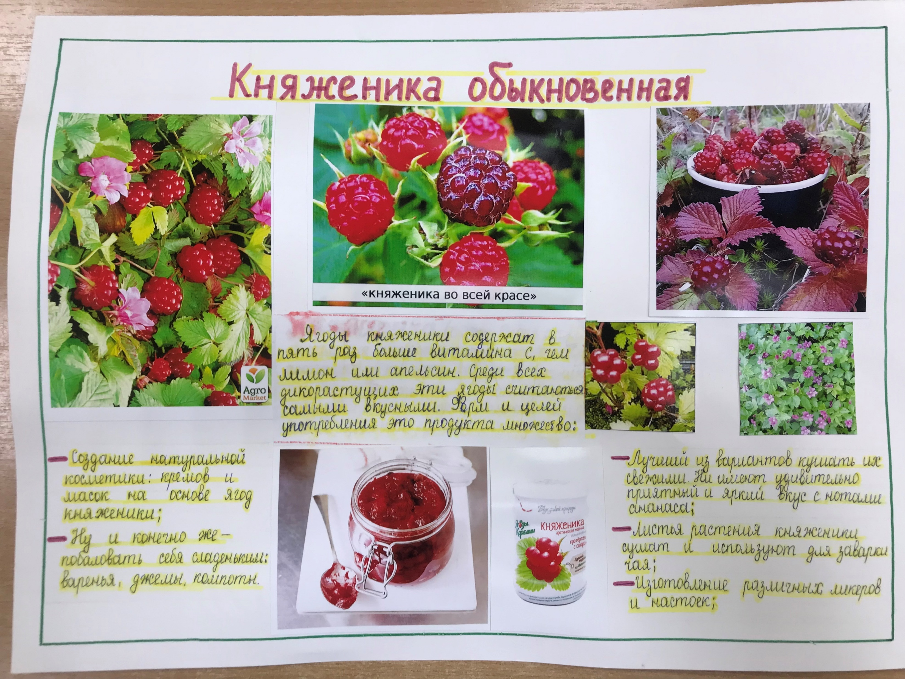
КНЯЖЕНИКА ОБЫКНОВЕННАЯ
Травянистый многолетник до 30 см высотой.
Листья тройчатые, зелёные.
Цветки одиночные, верхушечные, с пятью лепестками, тёмно-розового цвета. Раскрываются они с конца мая.
Плод — сочная многокостянка, в зрелом виде сладкая на вкус, по величине и форме похожа на обыкновенную малину, но цвет её более сложный. Аромат спелых ягод напоминает ананас.
Выполнила воспитанница
Тимченко Арина

Slide 7
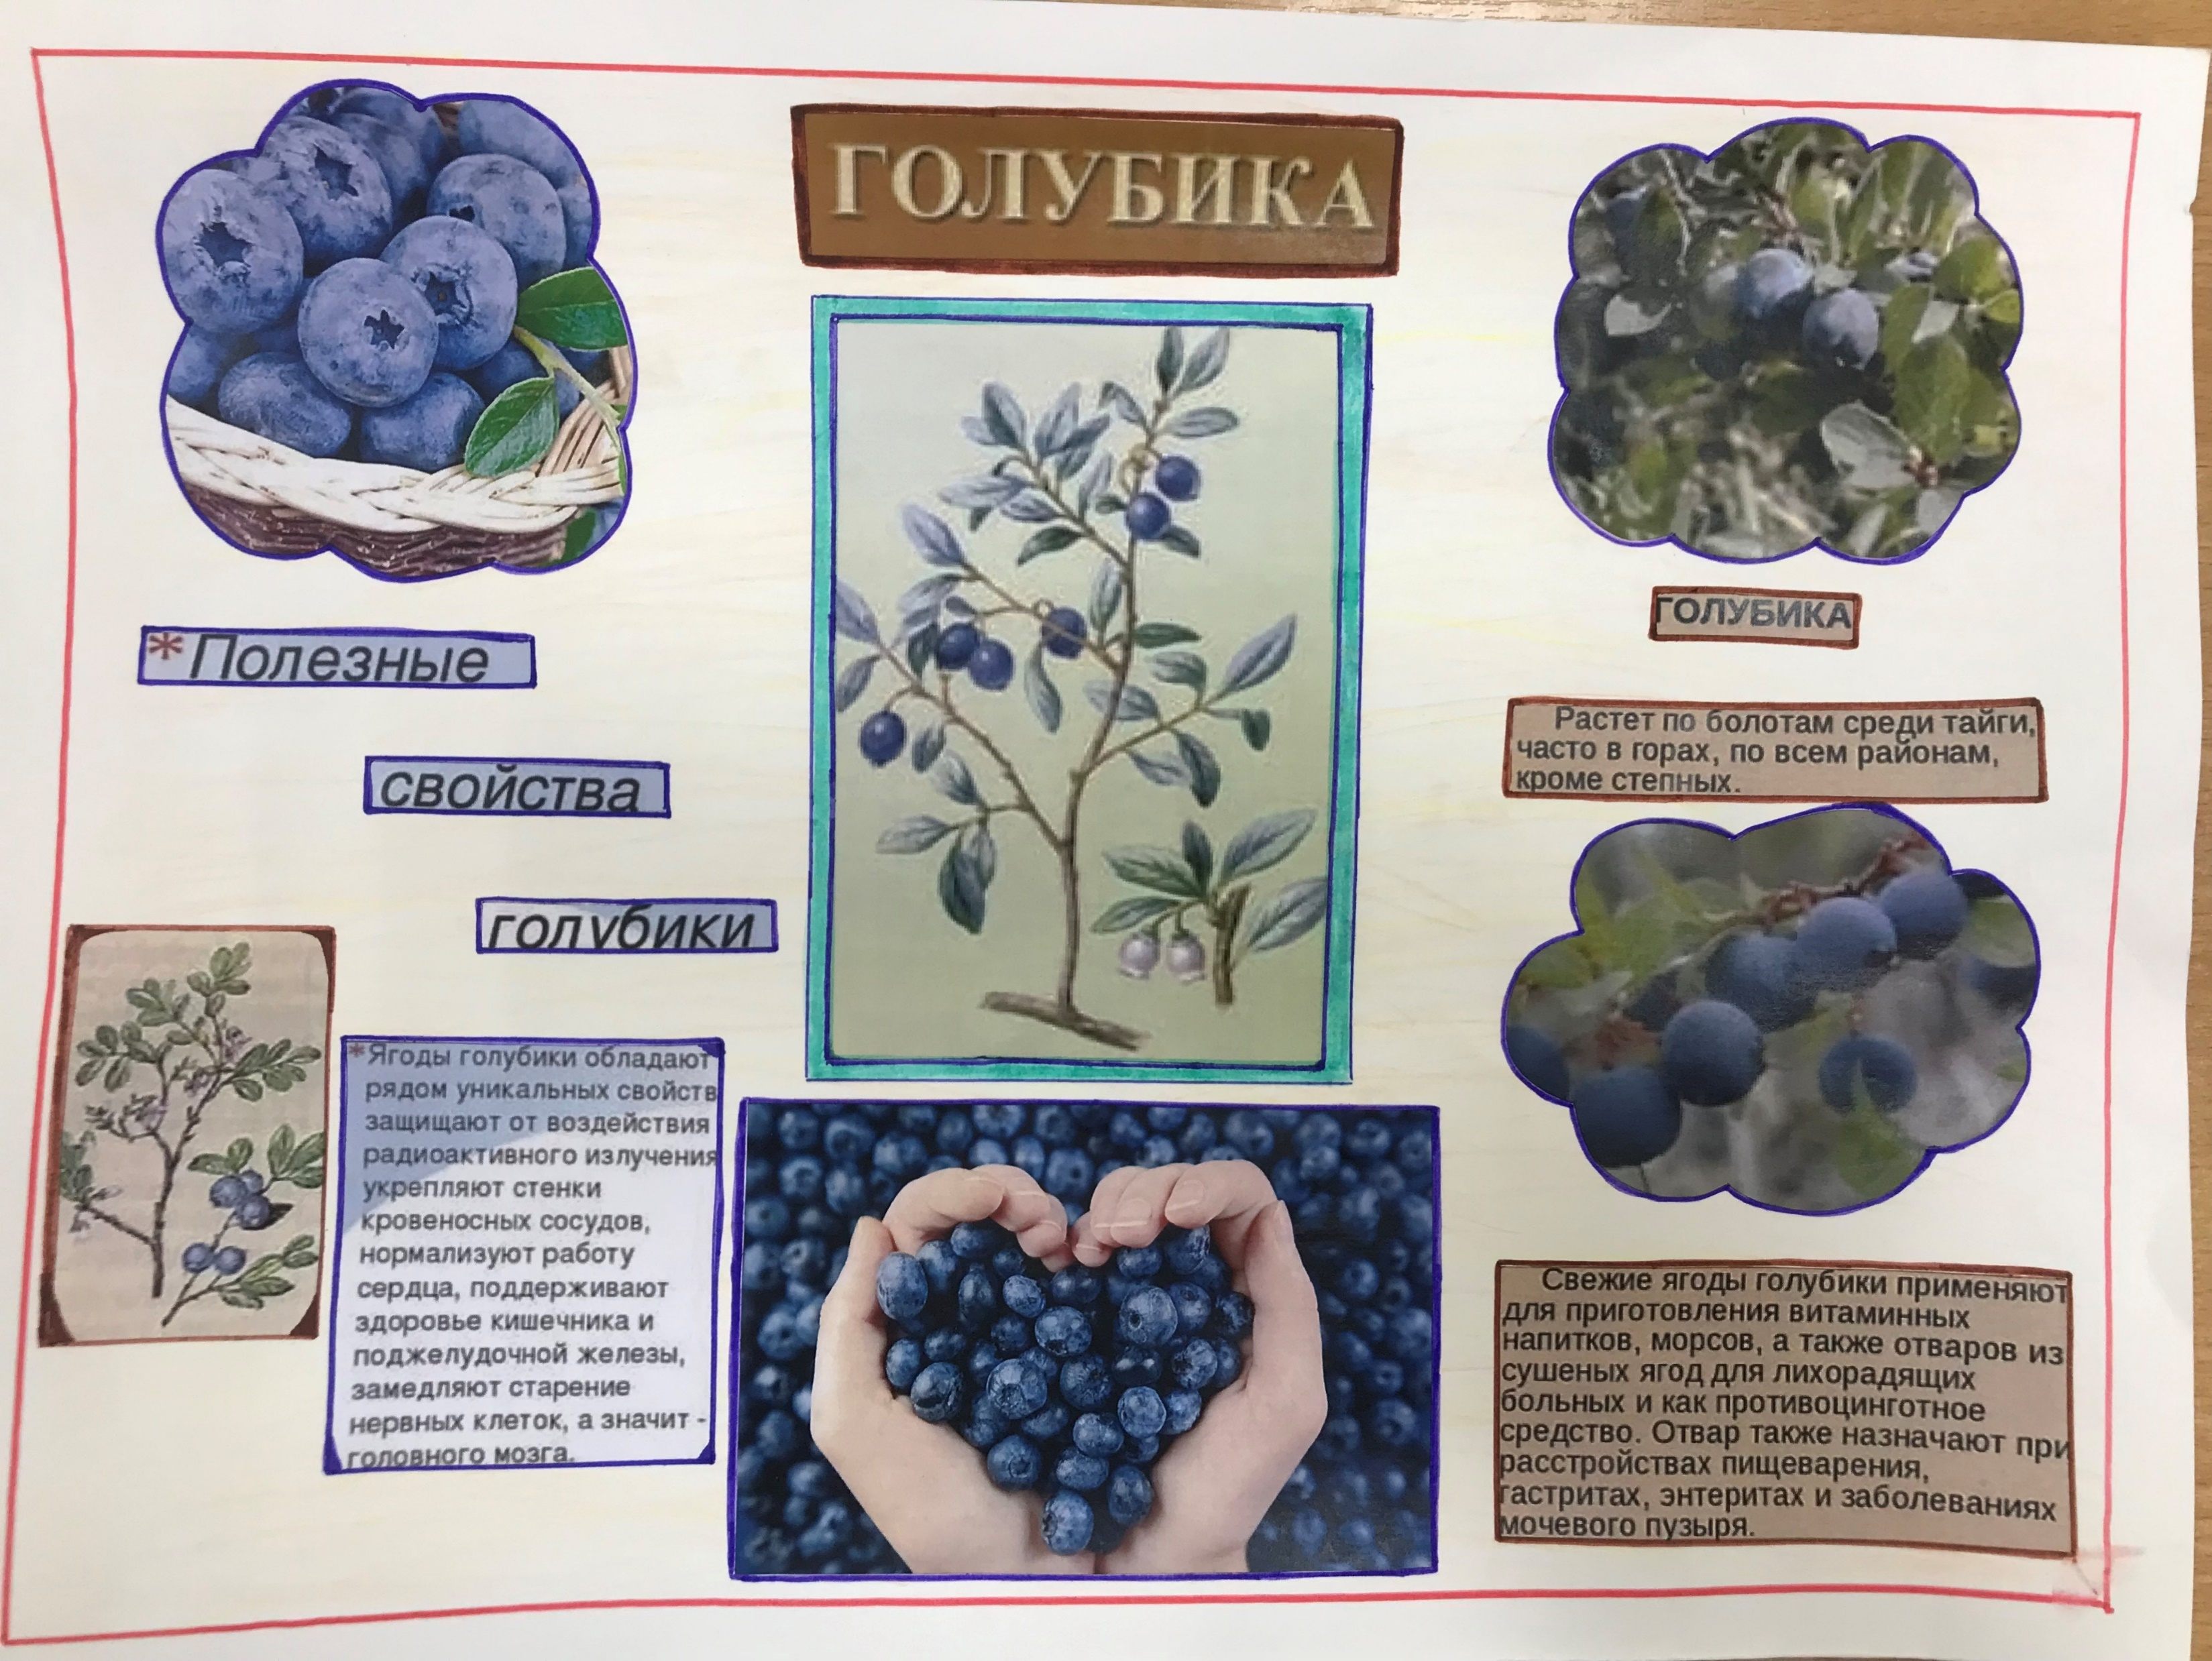
ГОЛУБИКА
Ветвистый листопадный полукустарник или кустарник высотой до одного метра, обычно 30—50 см, иногда со стелющимся стеблем. По внешнему виду (особенно из-за схожести листьев) голубику можно спутать с черникой. От черники голубика отличается более светлыми стеблями и формой цветоложа на ягоде.
Цветы мелкие, пятизубчатые, поникающие. Плоды — синие округлые, реже вытянутые, ягоды с сизым налётом, сочные съедобные, спелая мякоть фиолетовая, ягоды длиной до 1,2 см.
Выполнила воспитанники
Мецлер Яромир и Всевоволод

Slide 8
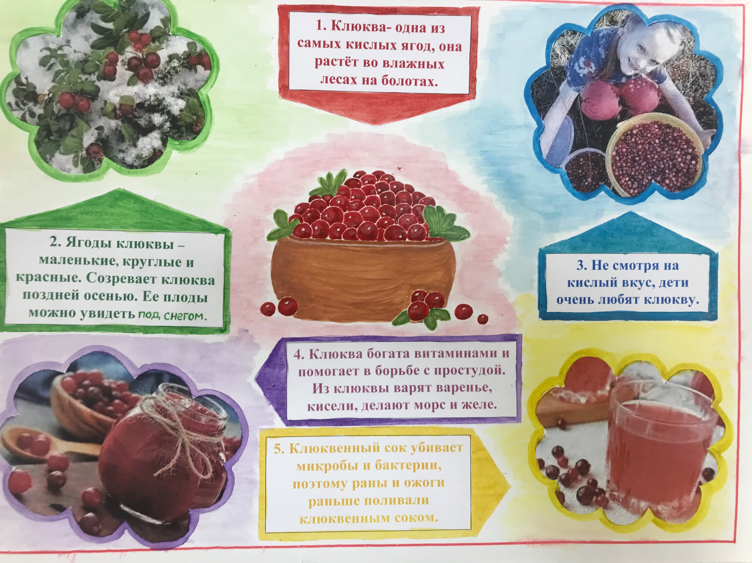
КЛЮКВА
Все виды клюквы — стелющиеся вечнозелёные кустарнички с гибкими нитевидными укореняющимися стеблями длиной от 15 до 30 см. Корневая система — стержневая. Листья очерёдные, длиной от 3 до 15 мм.
Цветки светло-пурпуровые или розовые, правильные, обращены рыльцем книзу (поникшие).
Плод — шаровидная, эллипсоидальная или яйцевидная ягода красного цвета диаметром 16,2 мм.
Выполнила воспитанница
Оразова София

Slide 9
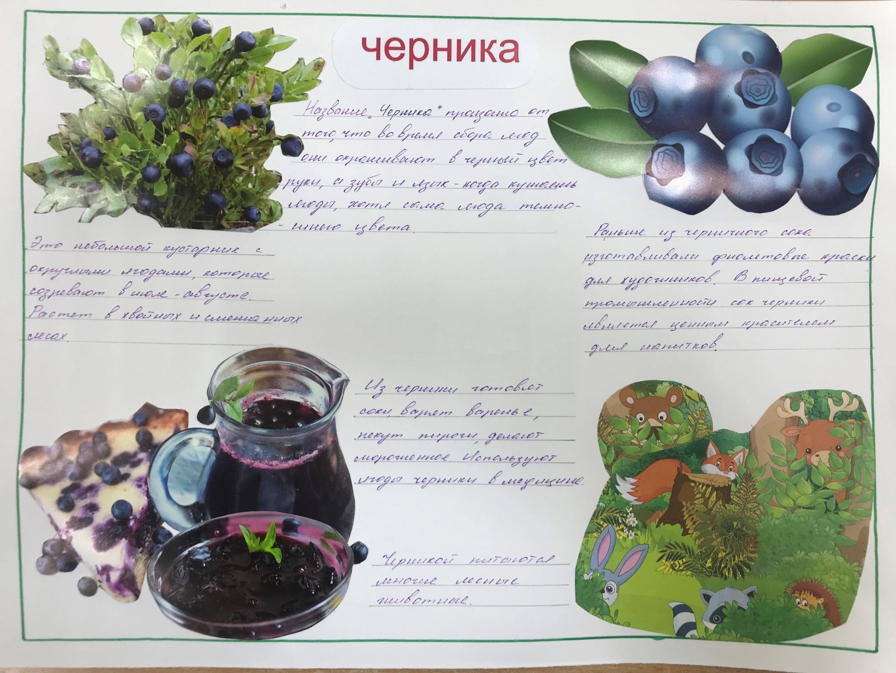
ЧЕРНИКА
Черника — кустарничек высотой 10—50 см. На севере
Листья очерёдные, мелко-городчато-пильчатые, яйцевидные, кожистые, почти сидячие.
Цветёт в мае. Цветки зеленовато-белые, правильные, сидят по одному..
Плоды синевато-чёрные из-за воскового налёта или просто чёрные. Восковой налёт легко удаляется, и тогда ягода полностью соответствует своему названию. Внутренность ягоды пурпурная, семян внутри неё может быть до 40, но среднее количество обычно вдвое меньше.
Выполнила воспитанница
Велиева Ламия

